Slide 1
Внимание! Внимание!
29.09.12г.
В школе проходит
акция

Slide 2
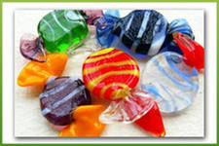
«Меняем сигаретку
на конфетку!»

Slide 3
Цифры в тему По данным областного Минздрава,
подростки начинают курить в 10 - 12 лет.
К окончанию школы вовсю дымят 50% юношей и 25% девушек.

Slide 4
Скажи привычкам вредным «Нет!»

Slide 5
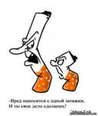

Slide 6
При регулярном курении зависимость от никотина может развиться через 3 - 18 месяцев. Причем у девушек быстрее, чем у юношей.

Slide 7
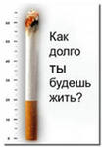

Slide 8
Порокам, что заводят в Ад, Мы скажем дружно «Нет!». Пусть расцветает счастья сад, Жизнь длится сотни лет!

Slide 9
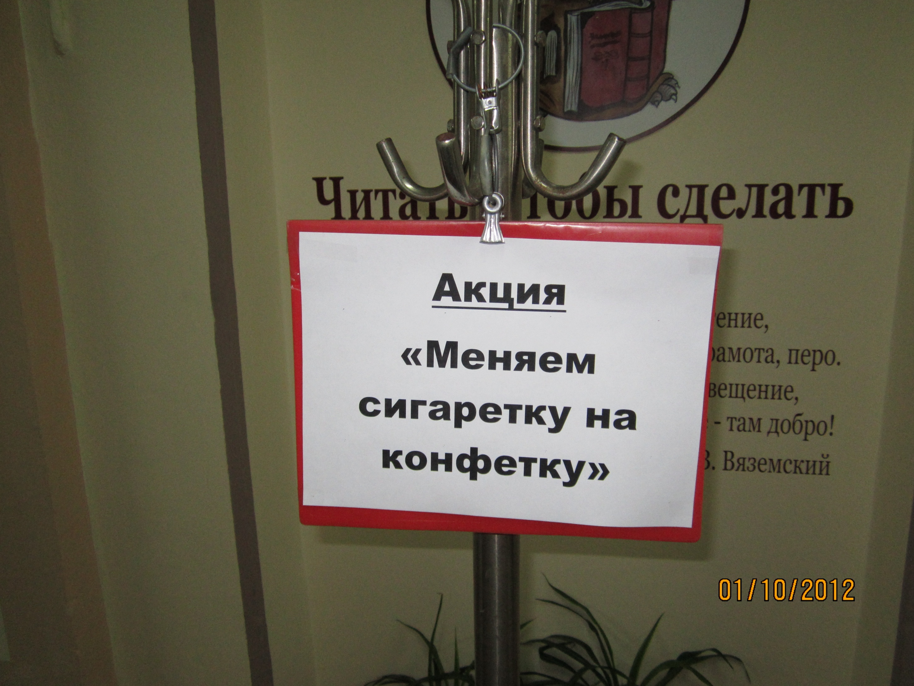

Slide 10
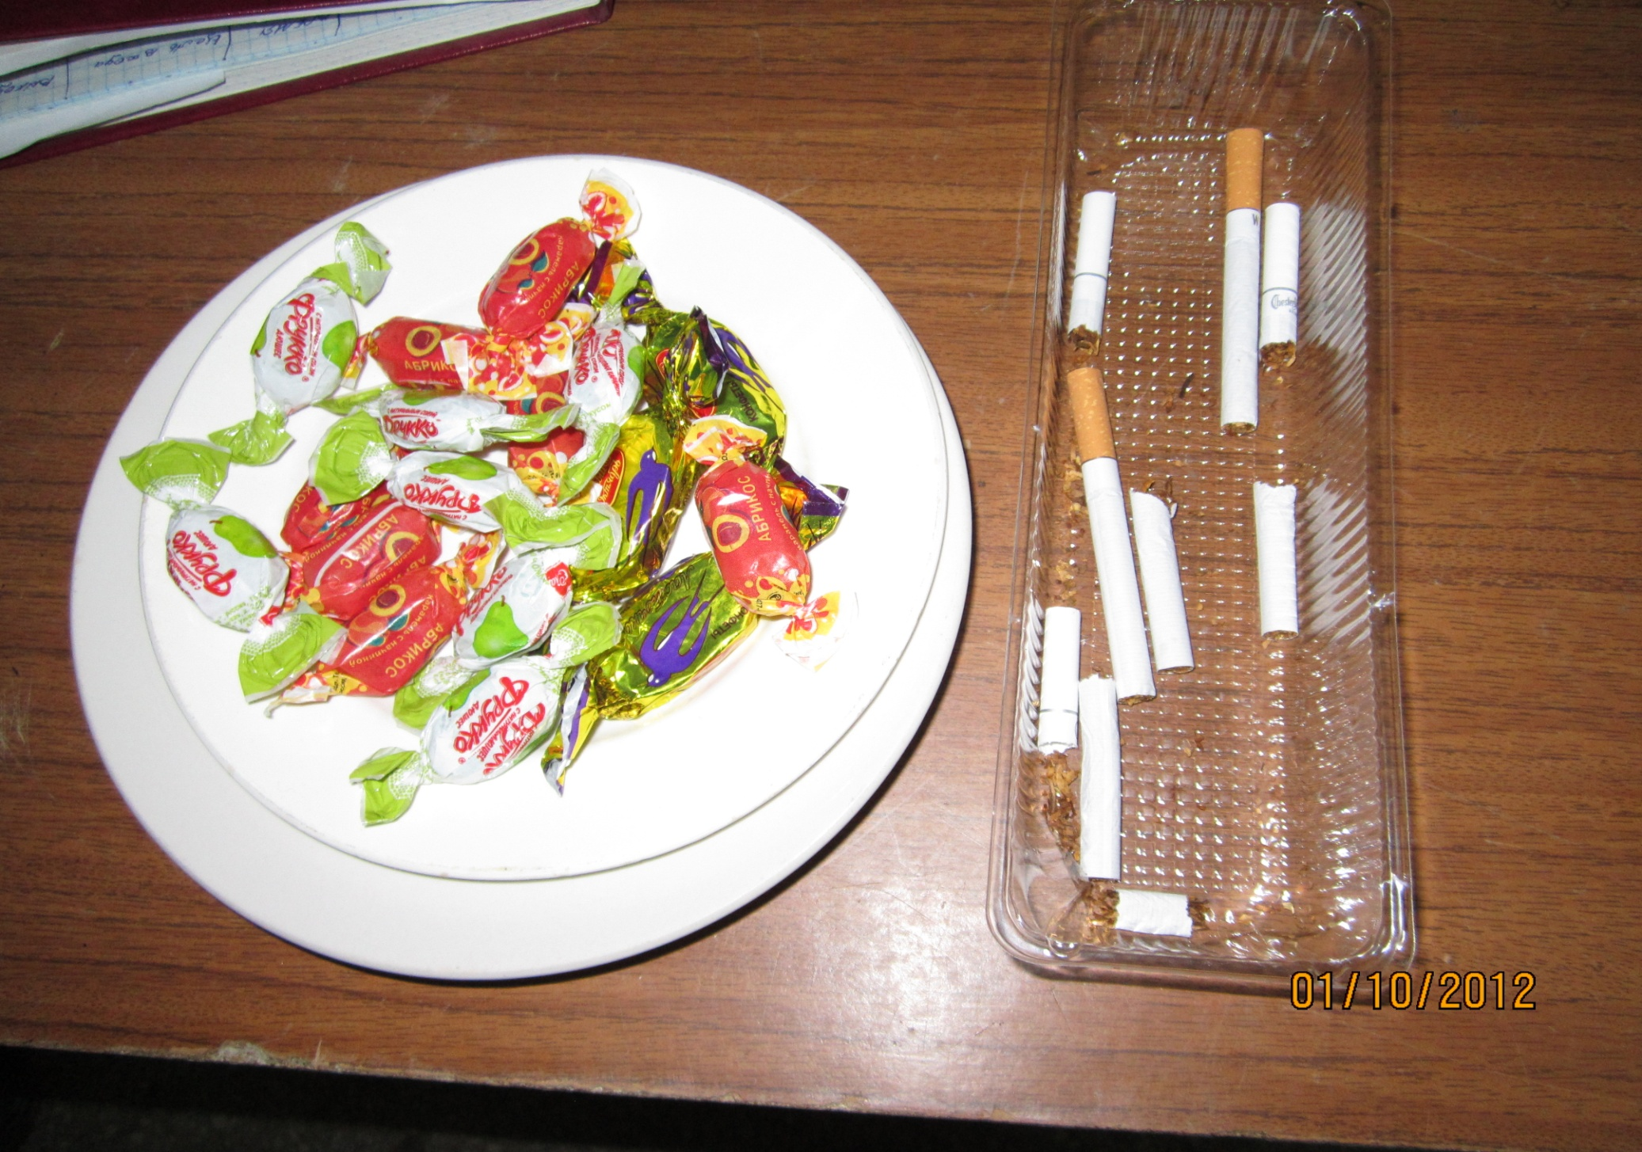

Slide 12
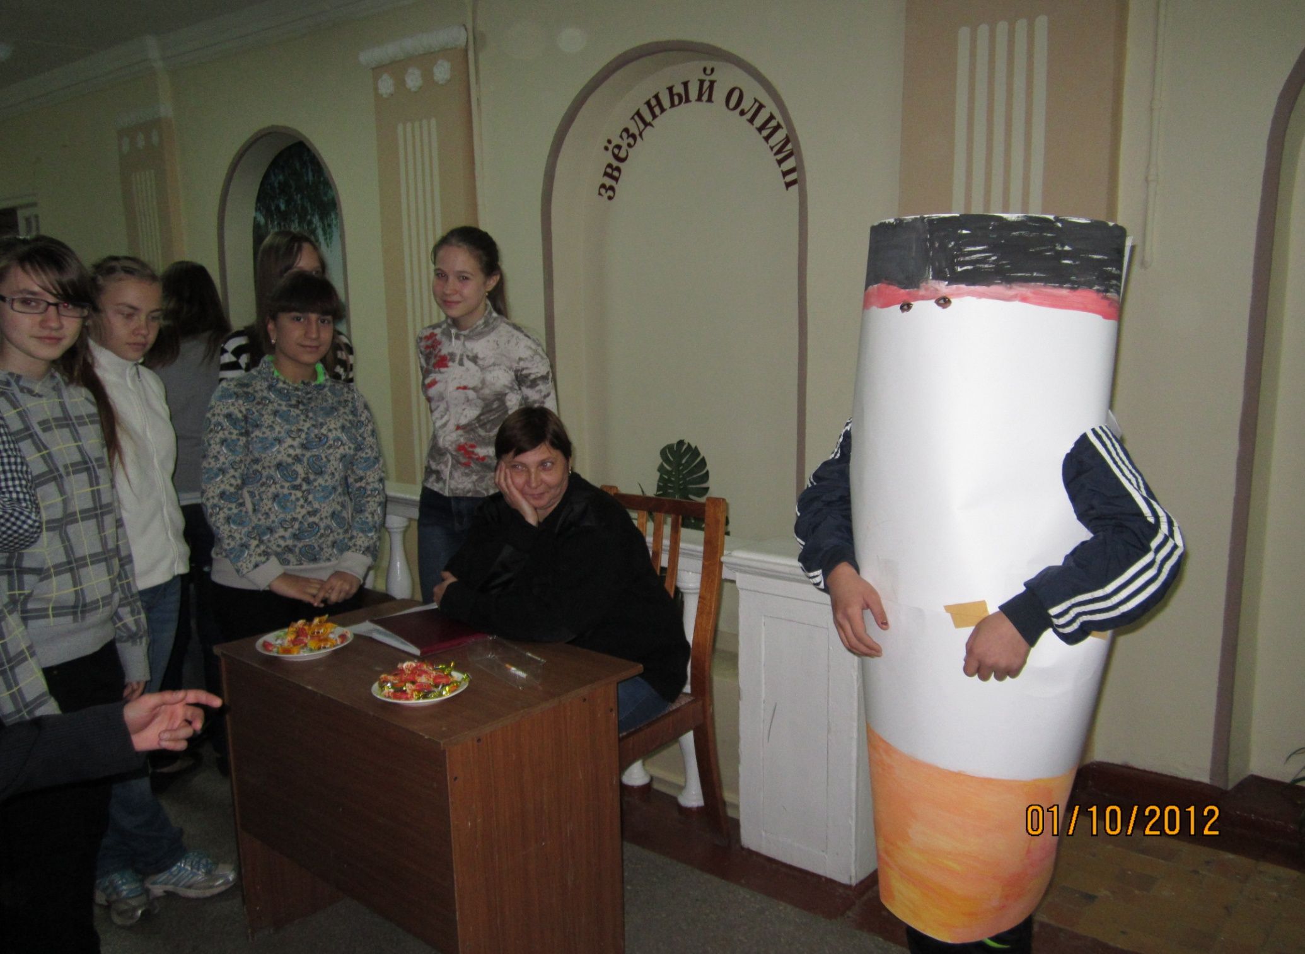

Slide 14
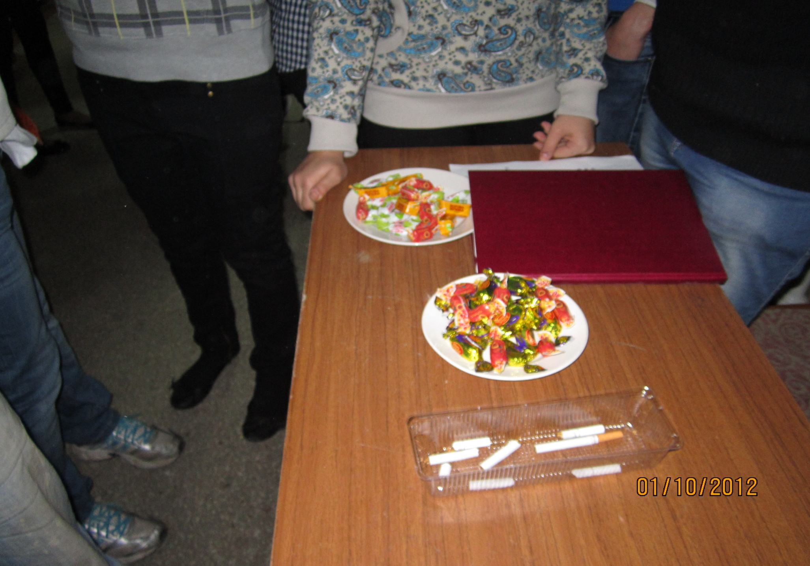

Slide 15
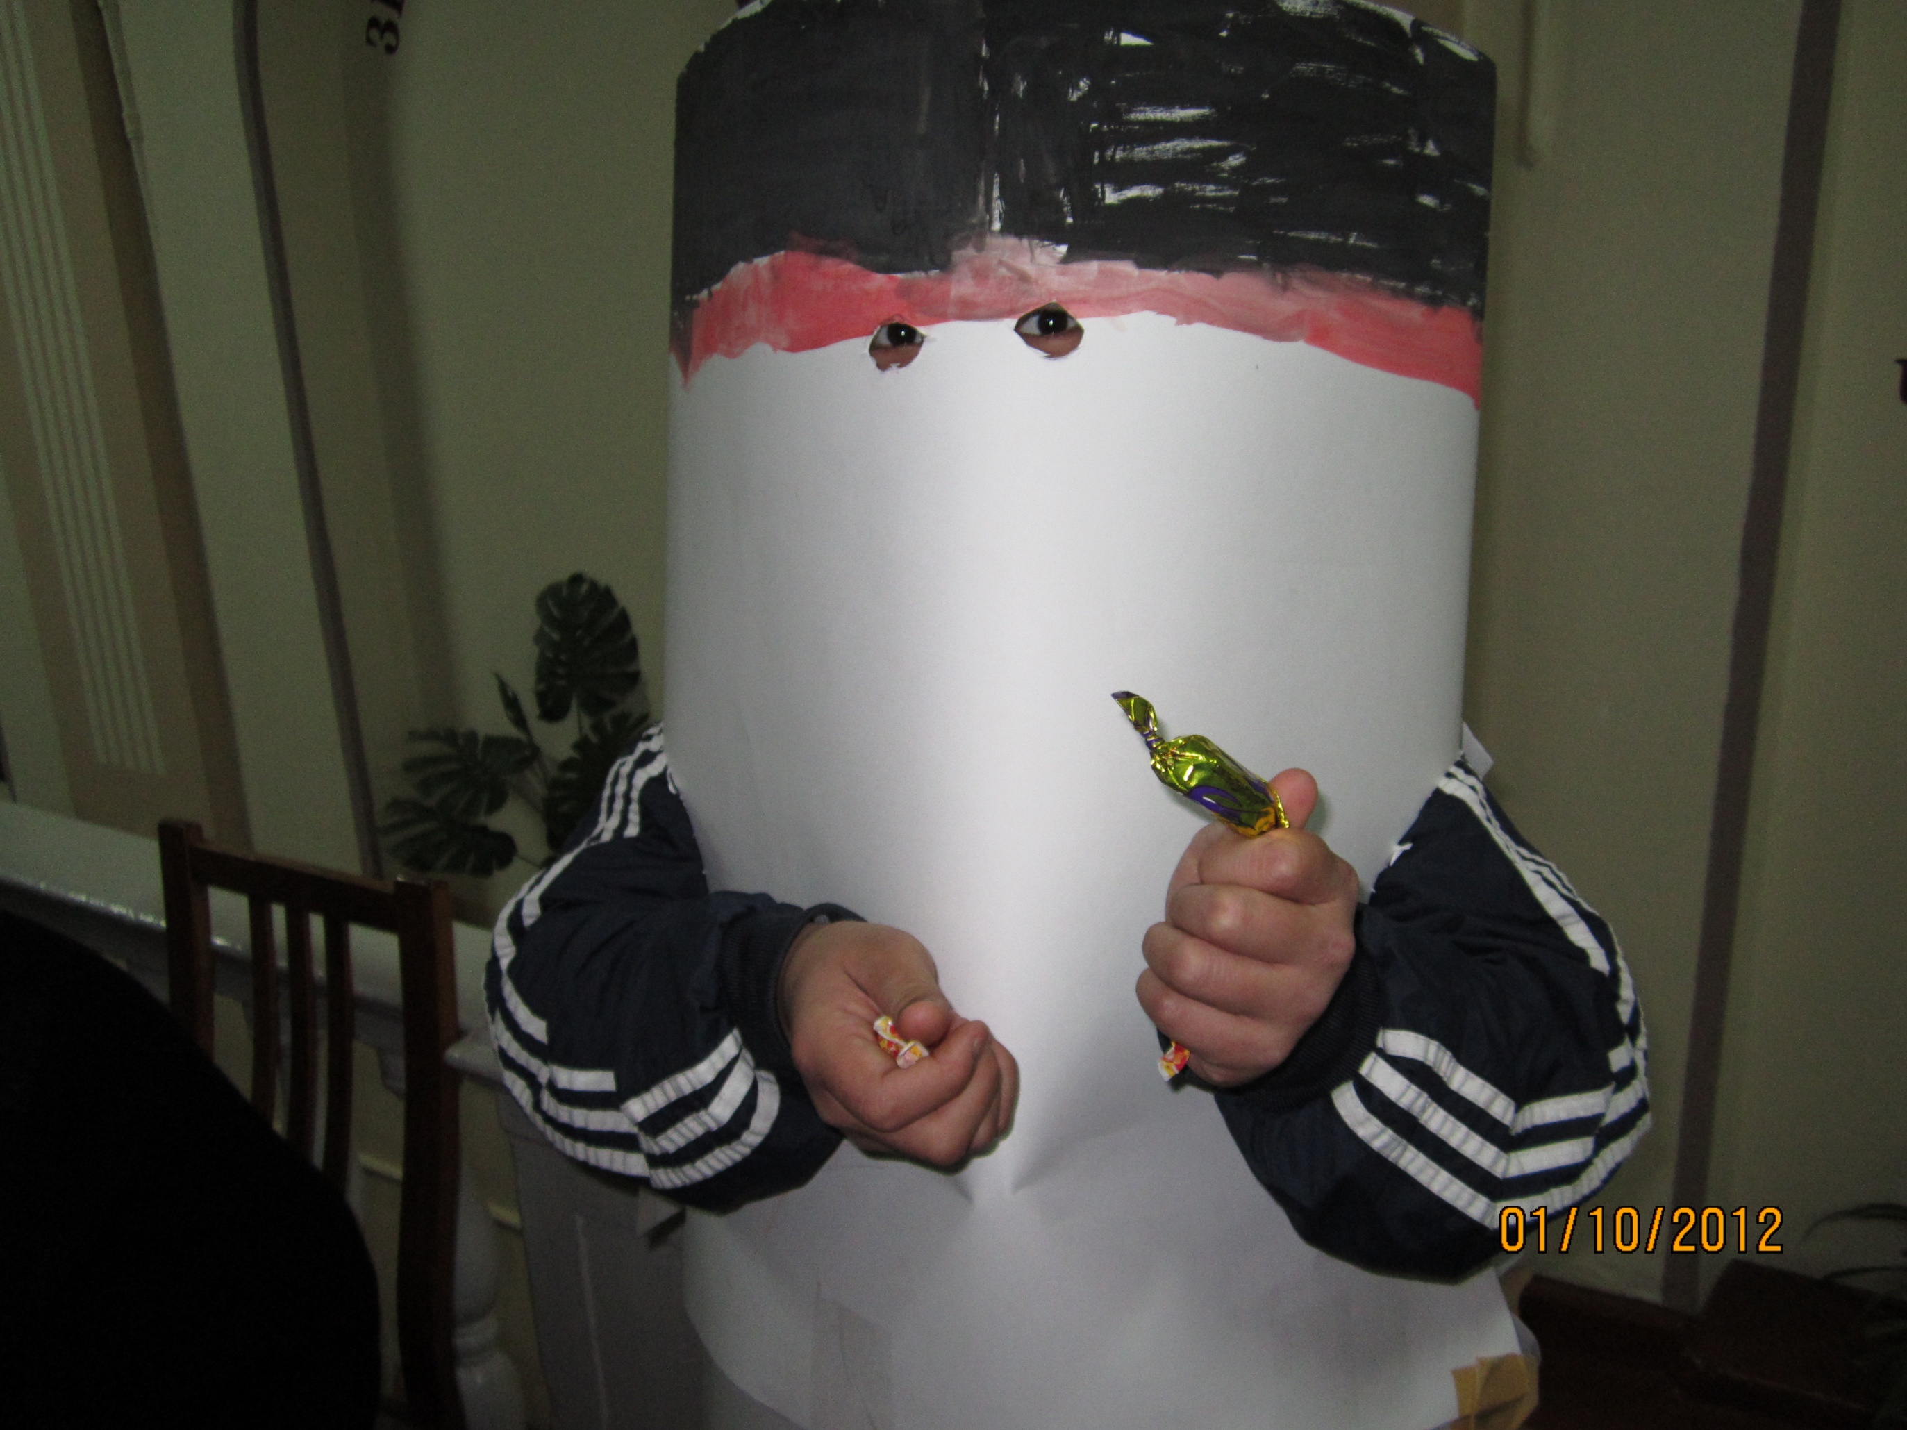

Slide 16
